Slide 1
Interação Humano Computador
Navegação
Mariana Akeme Ogawa

Slide 2


Um exemplo confuso de navegação
Mesma plataforma:
Skoob – boa navegação
Skoob plus (Trocas) – péssima navegação

Slide 3
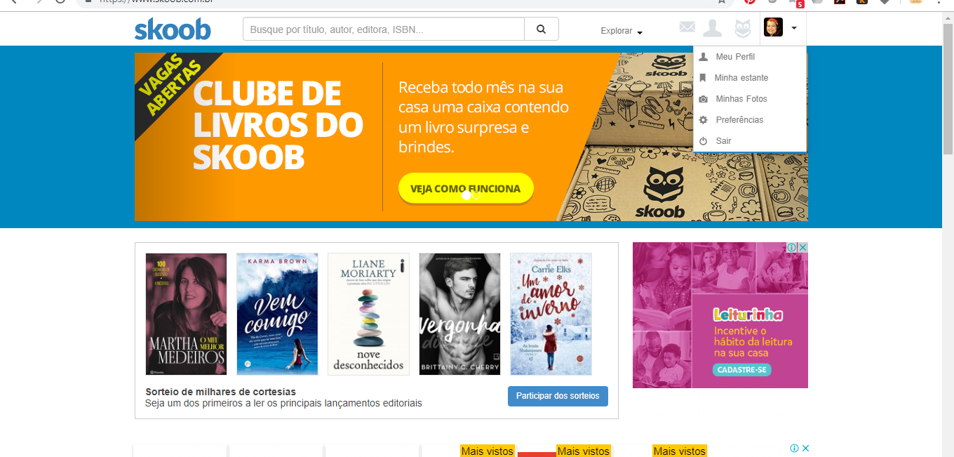
A página inicial do Skoob
Amigos mensagens....
pesquisa
Opções pessoais
Propagandas
cortesias
.
.
.

Slide 4
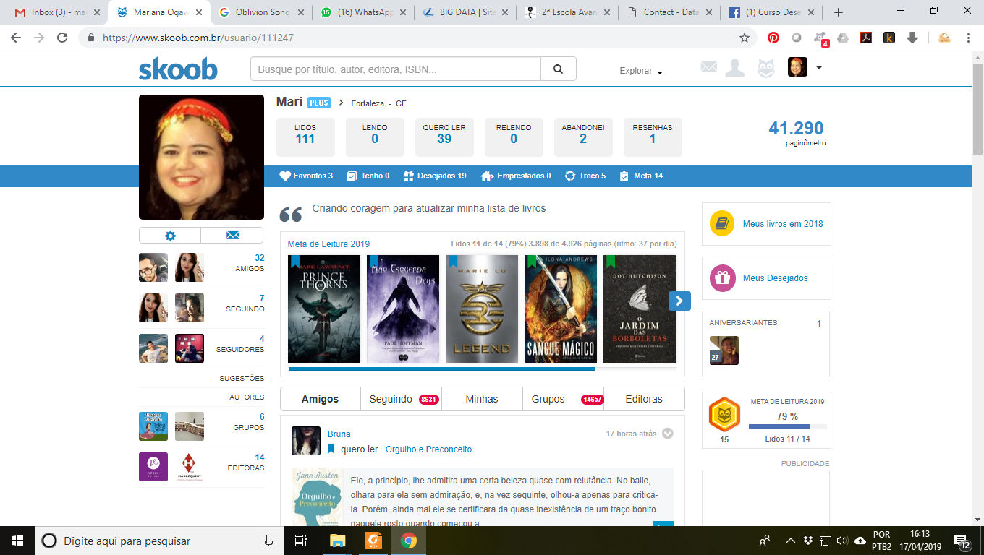
Perfil de usuário

Slide 5
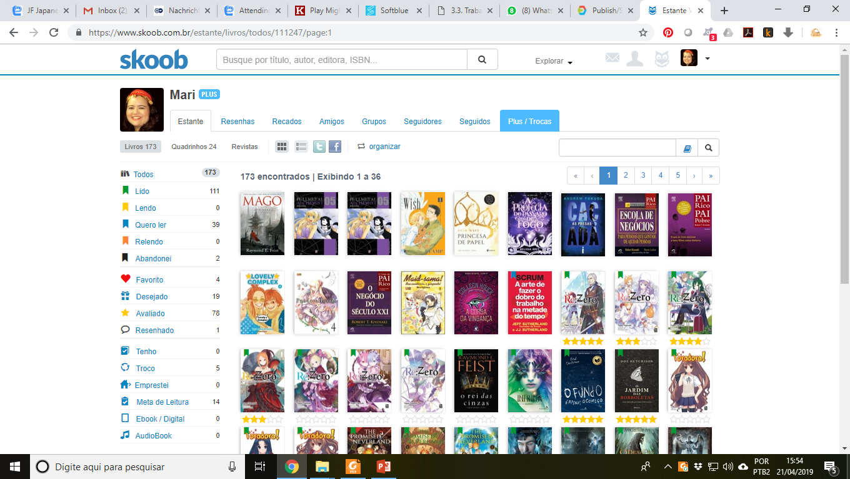
Barra de navegação localização atual: estante
Opções para visualização
Quais livros estão sendo visualizados

Slide 6
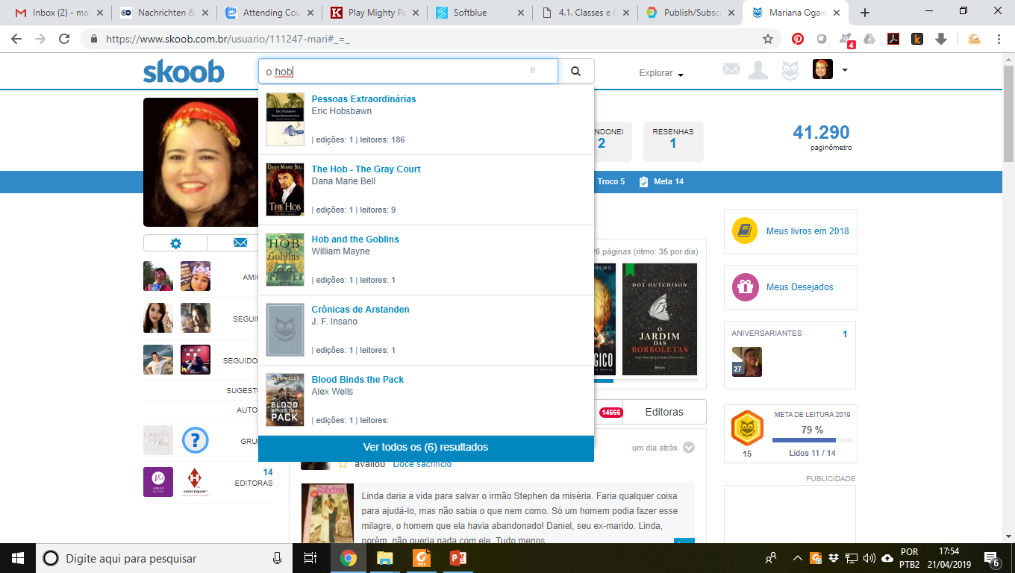
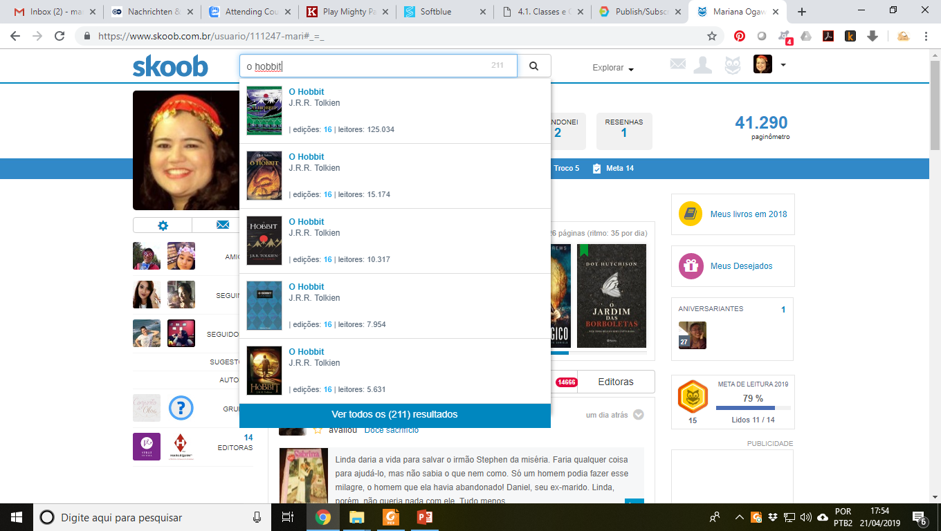
Busca
Auto completar,
Procura automaticamente por autor, livro

Slide 7
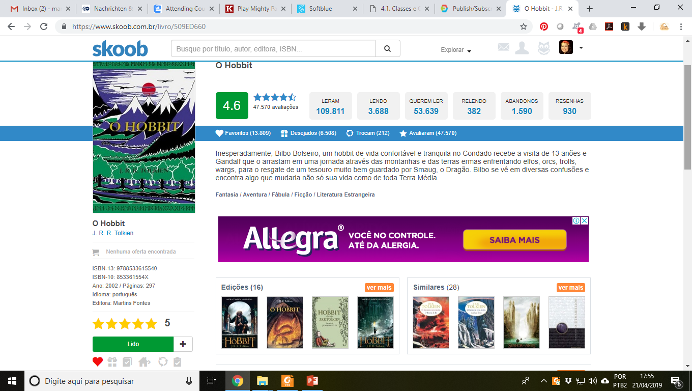
Página do livro
Podemos verificar
Quem leu, abandonou...
Link para o autor
Opção de compra
Ir para a página de resenhas
Informações técnicas do livro
Link para outros livros
Informações pessoais para o livros

Slide 8
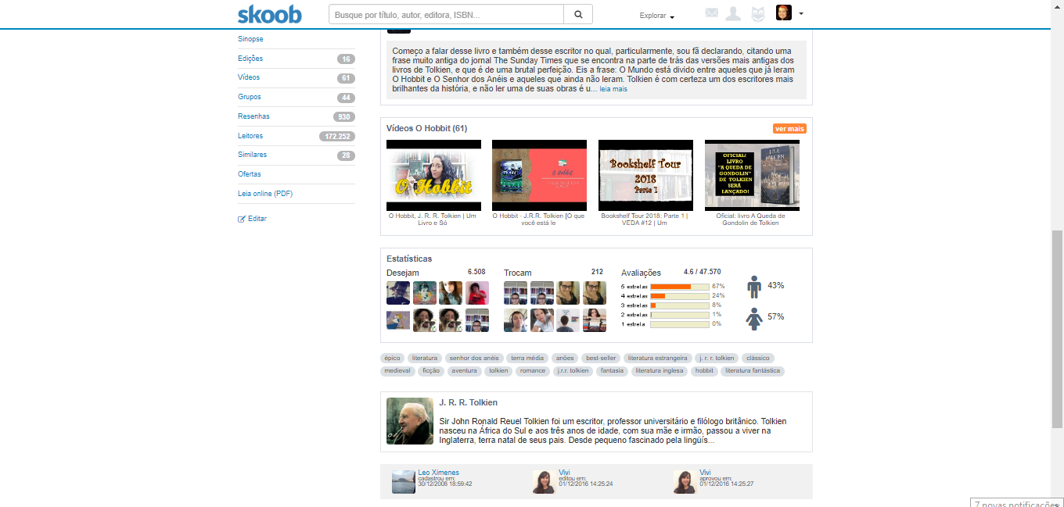
Links
Histórico de edições

Slide 9
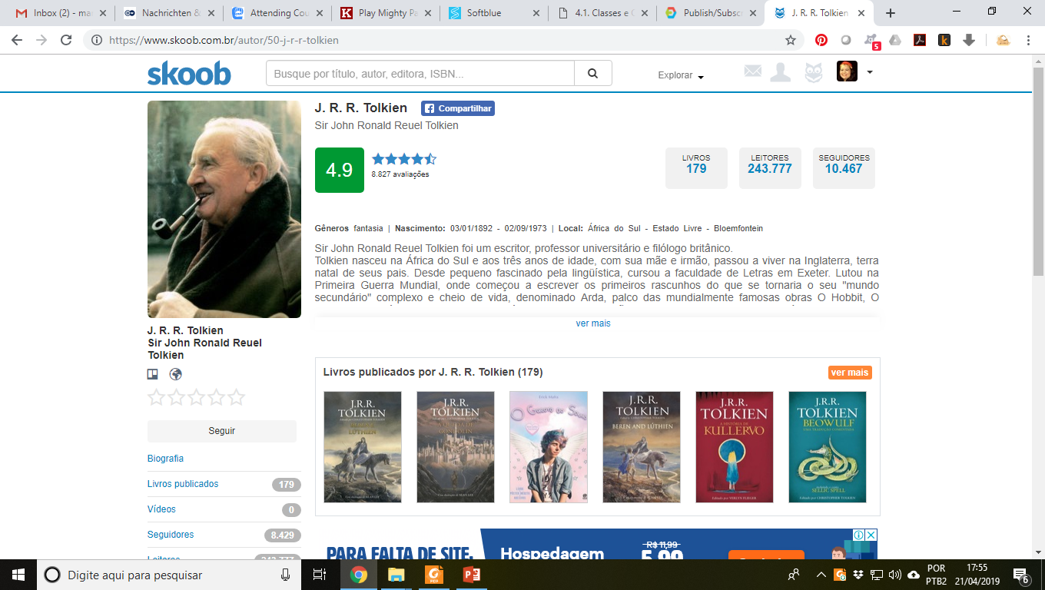
Página autor
Opções pessoais
???

Slide 10
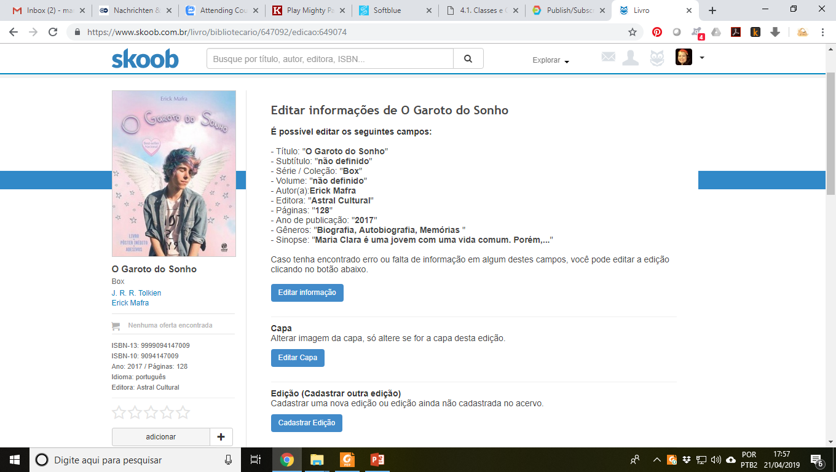
edição
Apresenta as informações atuais
Qual informação deseja alterar

Slide 11
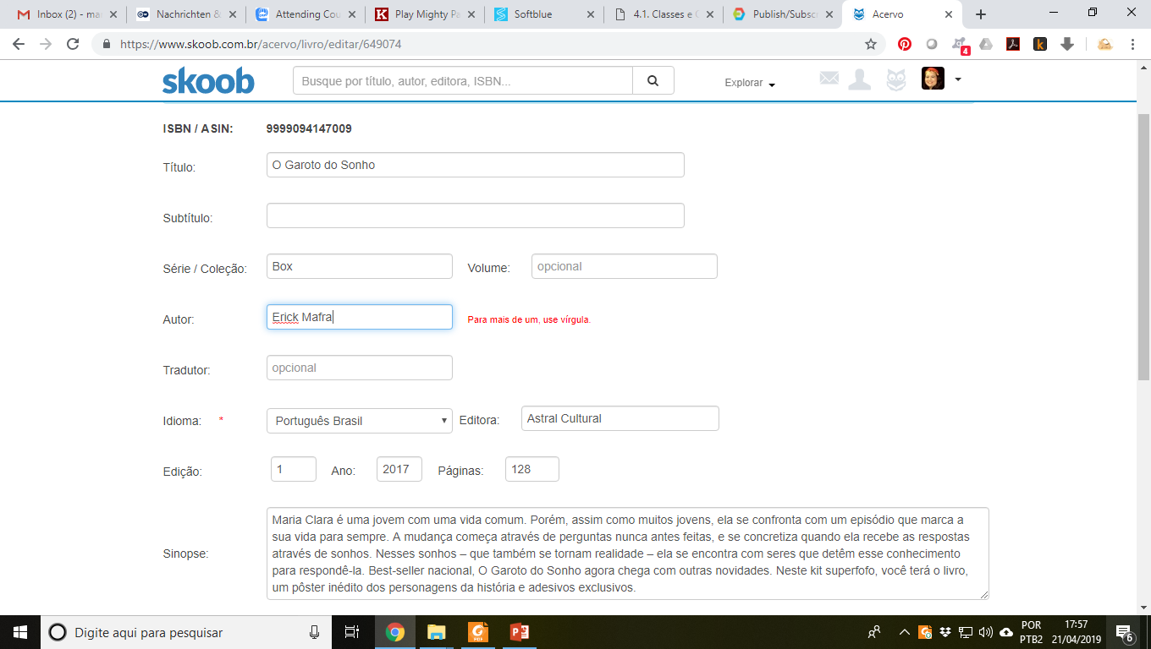
Pré preenchido com as informações anteriormente cadastradas
Dicas de preenchimento
Um bug no Skoob: mesmo editando o autor o livro continuava aparecendo na relação do Tolkien

Slide 12
Sistemas de trocas

Slide 13
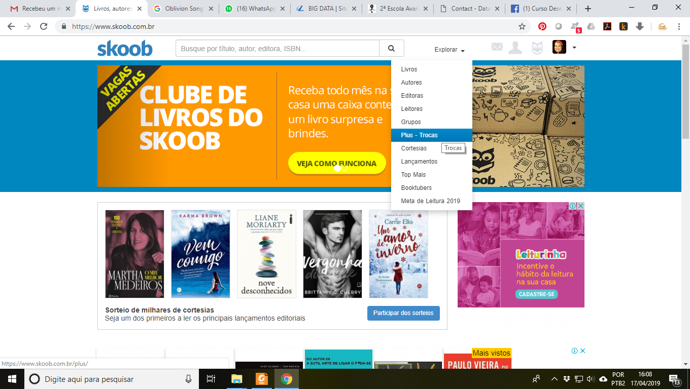
1º acessar a página de trocas

Slide 14
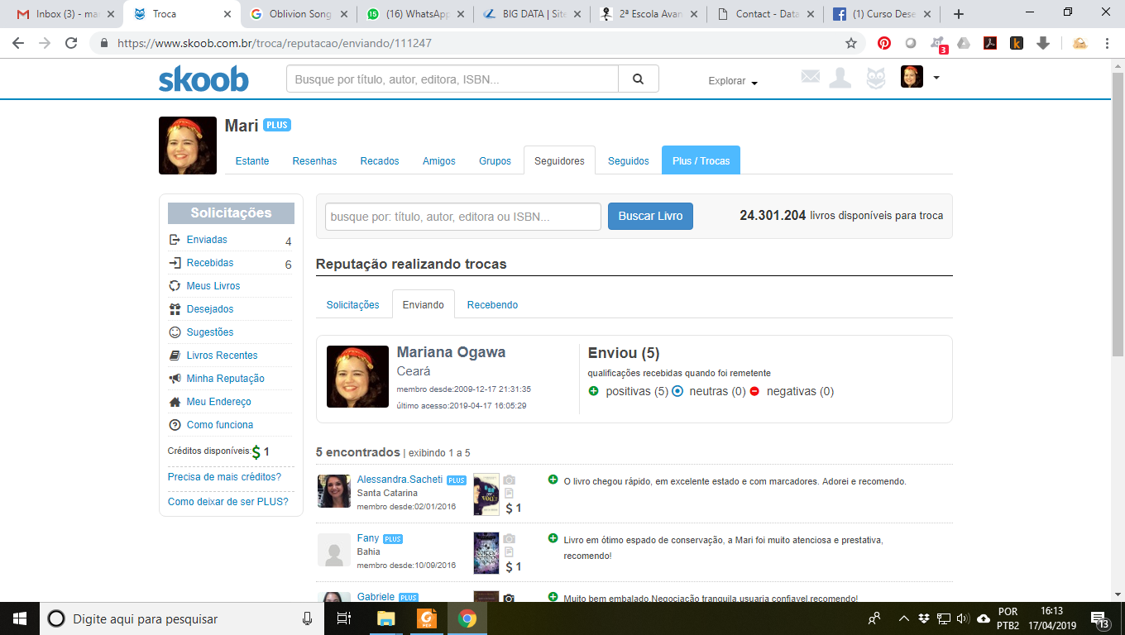
Tela inicial trocas 1
Onde estou?
Em uma posição é link na outra não
entre o título e a reputação
Como funciona o sistema de trocas

Slide 15
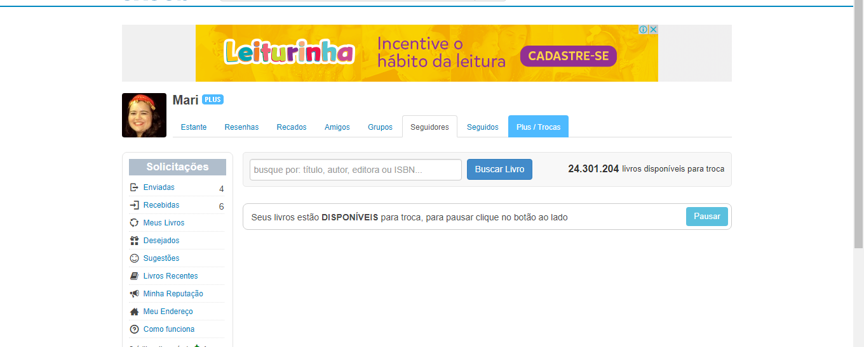
Tela inicial trocas 2
muda de acordo com o link usado

Slide 16
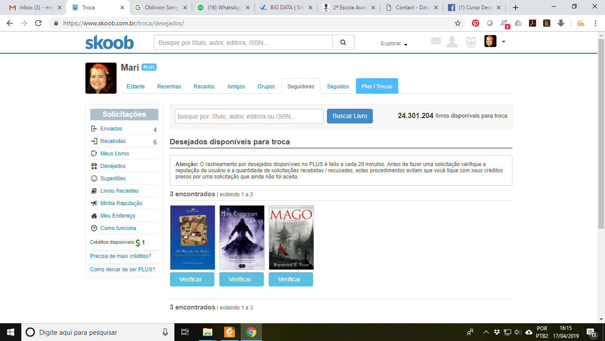
Se quer um livro tem que adicionar anteriormente aos desejados

Slide 17
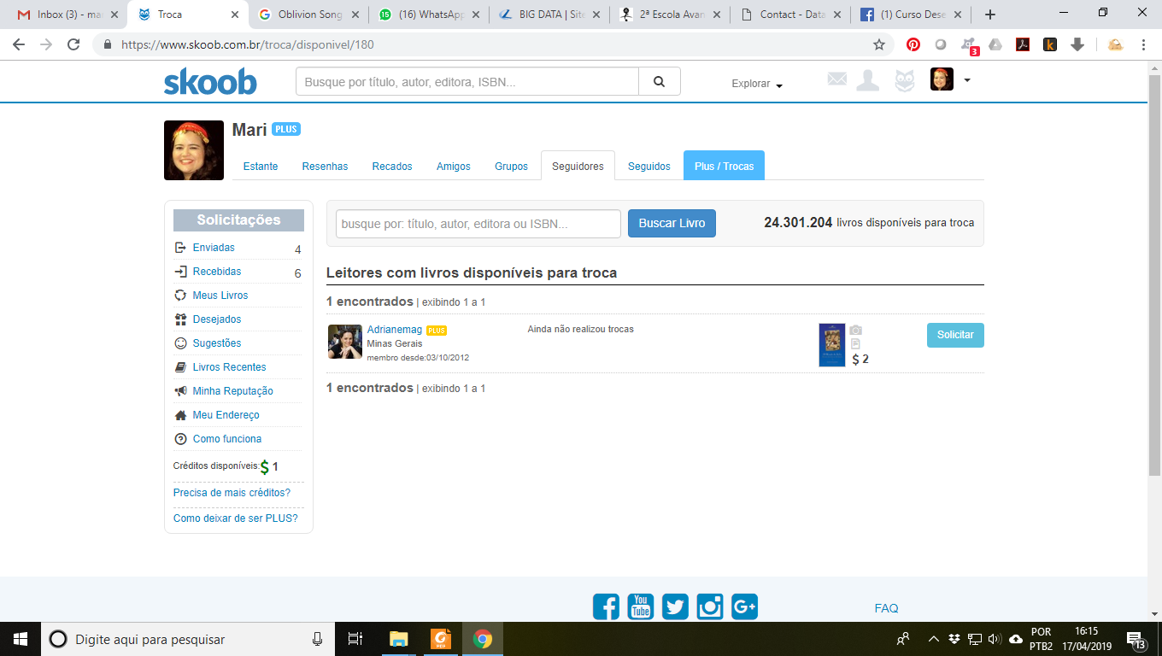
Tela com livro desejado selecionado
Onde posso entrar em contato com a pessoa?

Slide 18
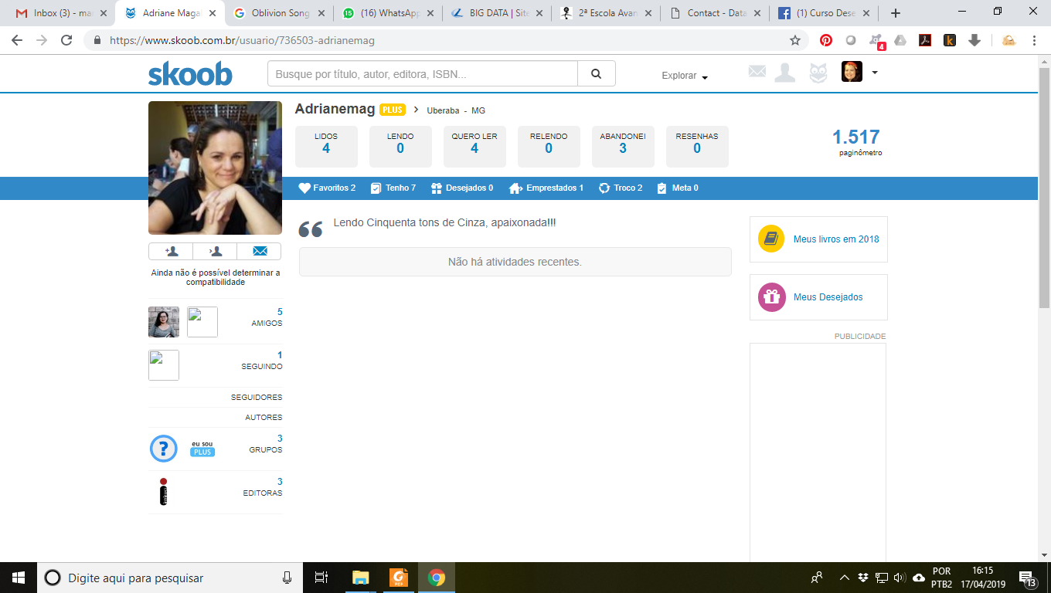
Resposta: entrando no perfil da pessoa

Slide 19
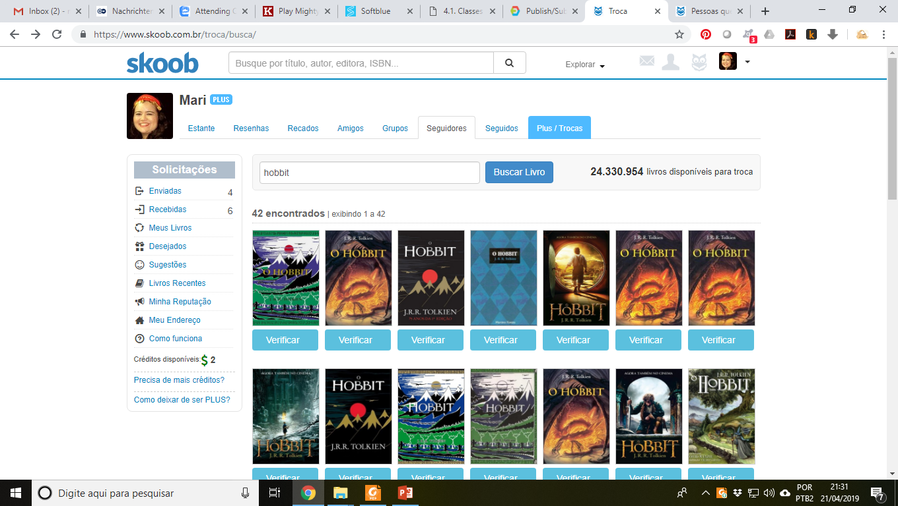
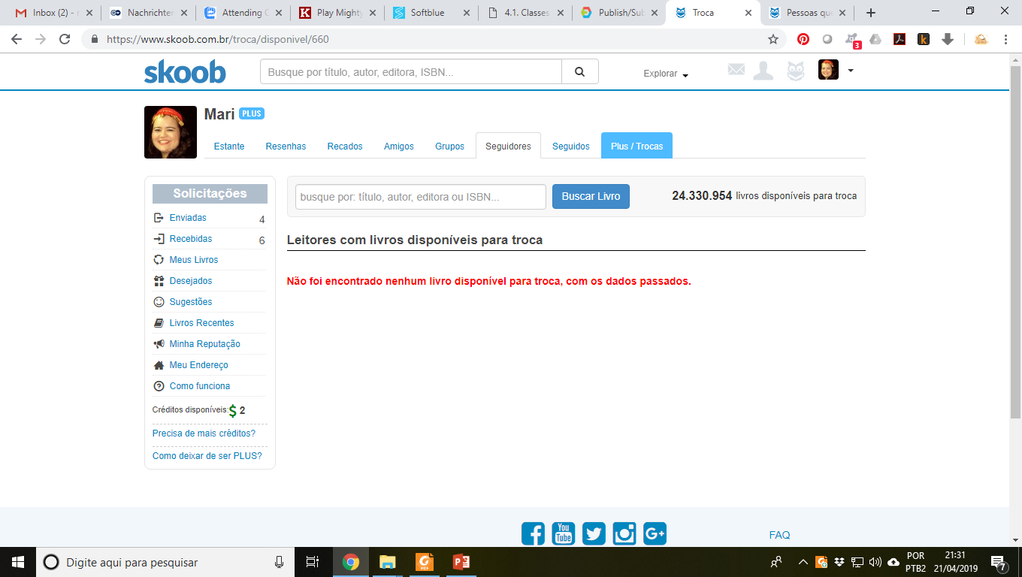
Procurando direto pela troca
Não tem auto completar
livros para troca

Slide 20
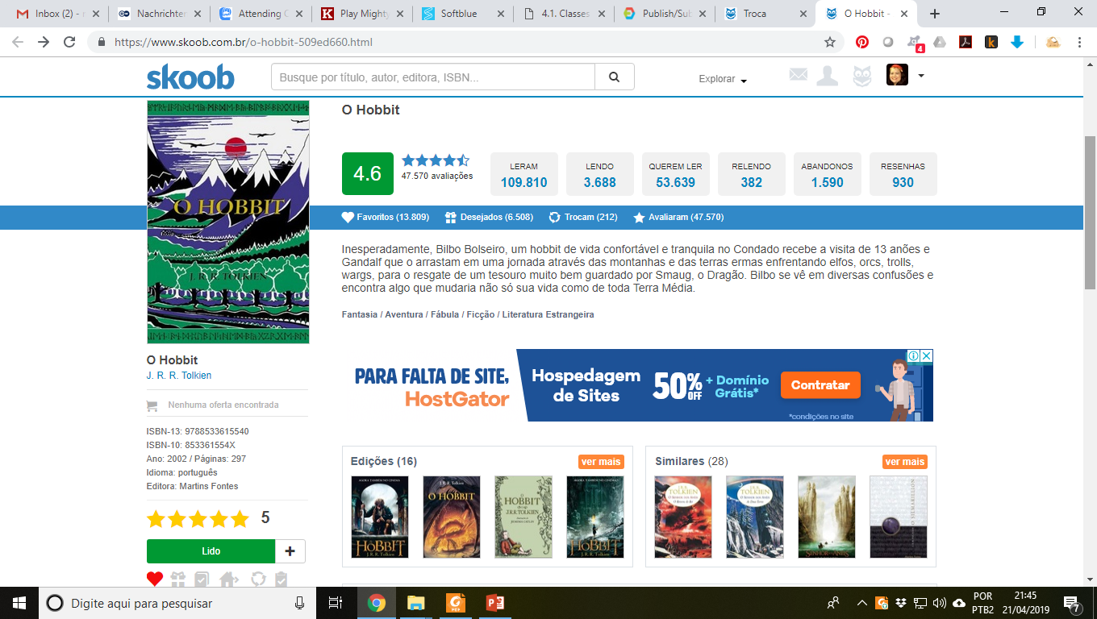
Procurando pelo livro

Slide 21
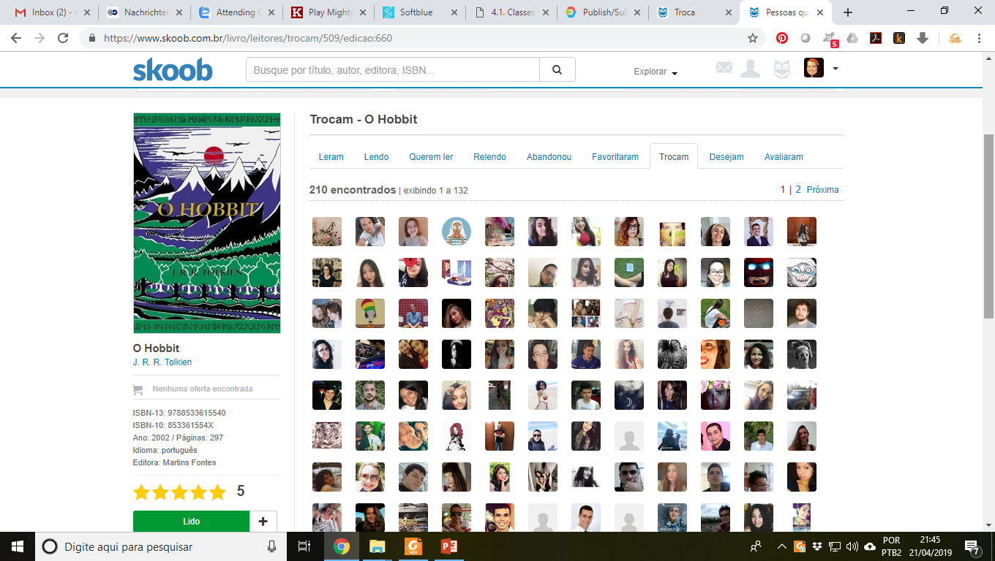
Barra de Navegação
Como faço para trocar?

Slide 22
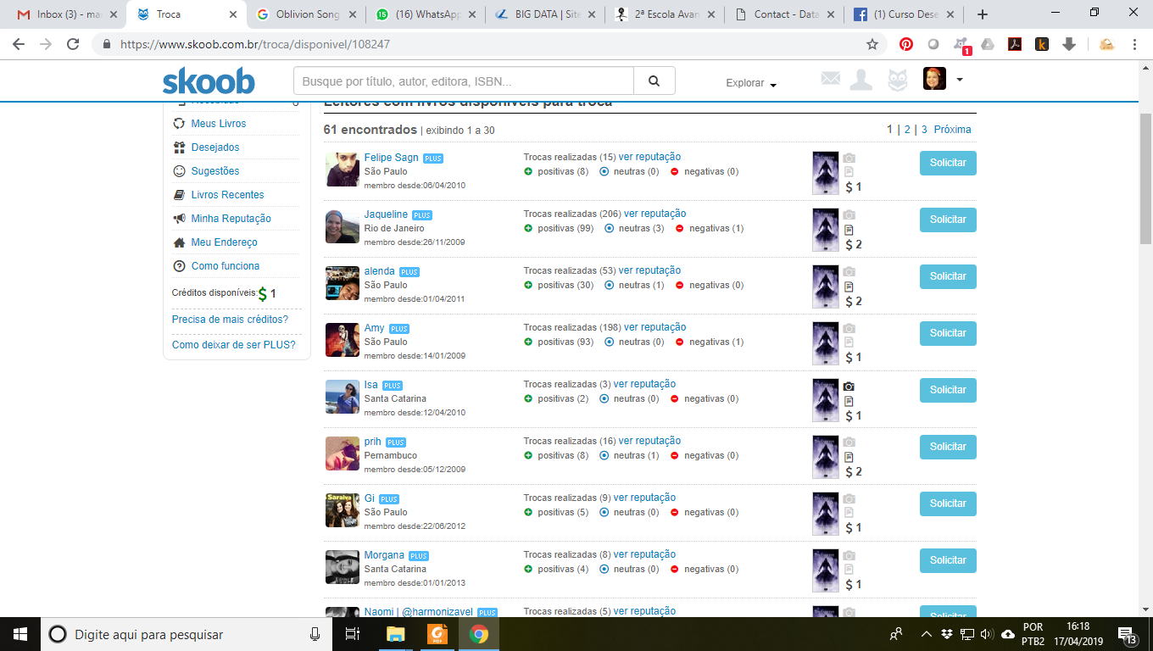
Relação de livros pelo plus
Não tem opções para ordenação

Slide 23
Outras observações
Caso adicione ao desejados demora uns vinte min para aparecer na sua relação
Não retira o livro dos desejados mesmo você solicitando e concluído a troca.
As vezes o livro aparece como disponível, mas quando você seleciona não existe nenhuma disponível
O endereço para enviar: A cidade aparece antes do bairro;
Não consegui essa tela pois só é acessada quando você aceita a solicitação de troca

